Slide 1
INFORME: DESARROLLO Y RESULTADOS

Slide 2
DESARROLLO

Slide 3
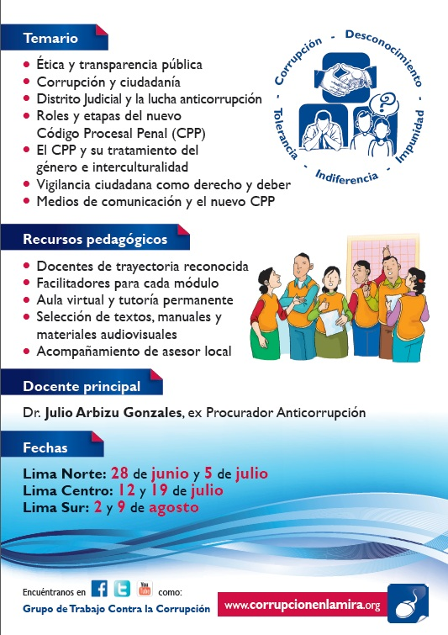
PROMOCIÓN

Slide 4
CURSOS EN LIMA
12 y 19 de julio en
Pueblo Libre
2 y 9 de agosto en
San Juan de Miraflores
28 de junio y 5 de julio en Comas

Slide 5
PROGRAMA

Slide 6
RECURSOS PEDAGÓGICOS
INSUMOS PEDAGÓGICOS :
Docentes
Horas pedagógicas
Materiales
SOPORTES :
Talleres presenciales
Plataforma aula virtual

Slide 7
DOCENTES
Docentes por ámbito de competencia profesional
ÁMBITO | NÚMERO | PORCENTAJE
Especialistas de la academia y la sociedad civil en sus temas | 5 | 50%
Abogados/as | 5 | 50%
Total | 10 | 100%
De ellos, el 40% (4) pertenecen directamente o están fuertemente vinculados al subsistema anticorrupción.

Slide 8
HORAS PEDAGÓGICAS
HORAS PEDAGÓGICAS
MÓDULO | HORA PRESENCIAL | HORA VIRTUAL* | TOTAL HORAS
1 | 3 | 1 | 4
2 | 3 | 1 | 4
3 | 3 | 1 | 4
4 | 3 | 1 | 4
5 | 3 | 1 | 4
6 | 3 | 1 | 4
7 | 3 | 1 | 4
Total horas curso | 21 | 7 | 28
* Horas pedagógicas virtuales está calculadas sobre la base del tiempo para:
a) Ingresar y realizar una presentación personal
b) Un ejercicio de aplicación que busca operativizar los conceptos aprendidos a un caso concreto de corrupción.

Slide 9
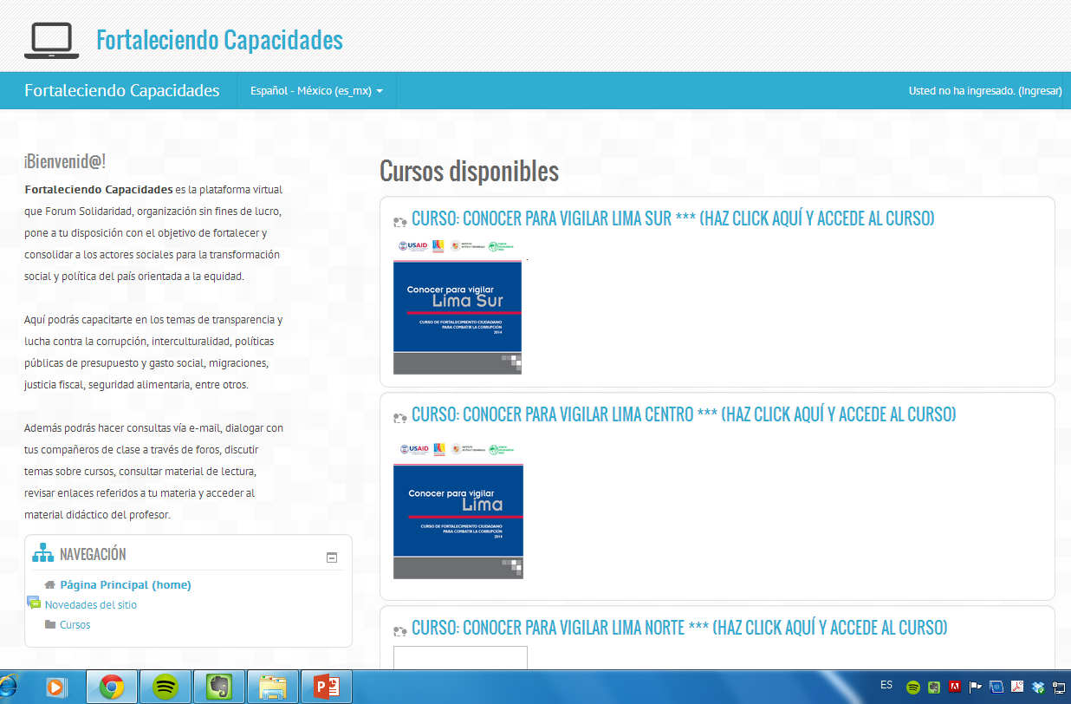
MATERIALES

Slide 10
MATERIALES
Tipo | Número
Documentos de soporte pedagógico, producidos para el Curso (Diseño, Programa, Metodología) | 6
PPT que recogen y conservan las clases presenciales de los talleres de cada módulo. Producidos para el Curso | 8
Materiales escritos y PPT que profundizan y amplían los contenidos de cada módulo, todos ordenados por ejes temáticos y sub temas | 195
Vídeos utilizados en clases presenciales y recomendados por los docentes en cada módulo | 20
Enlaces a páginas web directamente relacionadas con los contenidos de los módulos. | 65
Total | 294
Todos son descargables.
Incluyen:
11 manuales y guías prácticos para vigilancia ciudadana
6 manuales y guías para denuncias por corrupción desde el NCPP
7 enlaces para denuncias directas y a redes ciudadanas anti corrupción
19 manuales y guías prácticos sobre roles y aspectos del NCPP

Slide 11
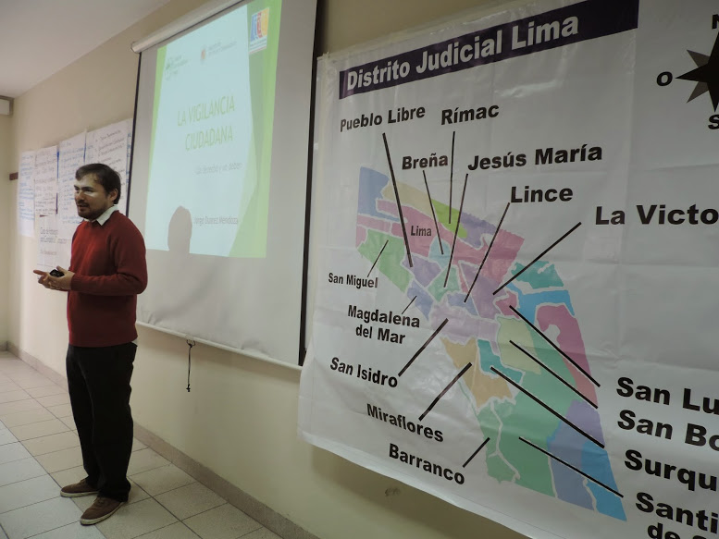
METODOLOGÍA PRESENCIAL
CLASES DIALOGADAS CON USO DE MULTIMEDIA

Slide 12
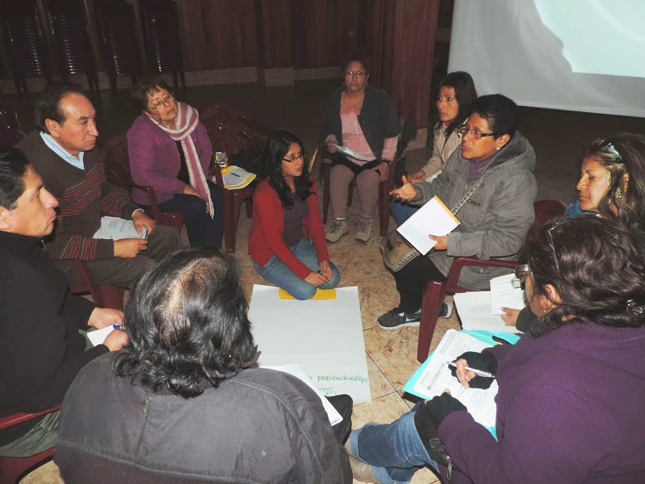
METODOLOGÍA PRESENCIAL
TRABAJOS EN GRUPO

Slide 13
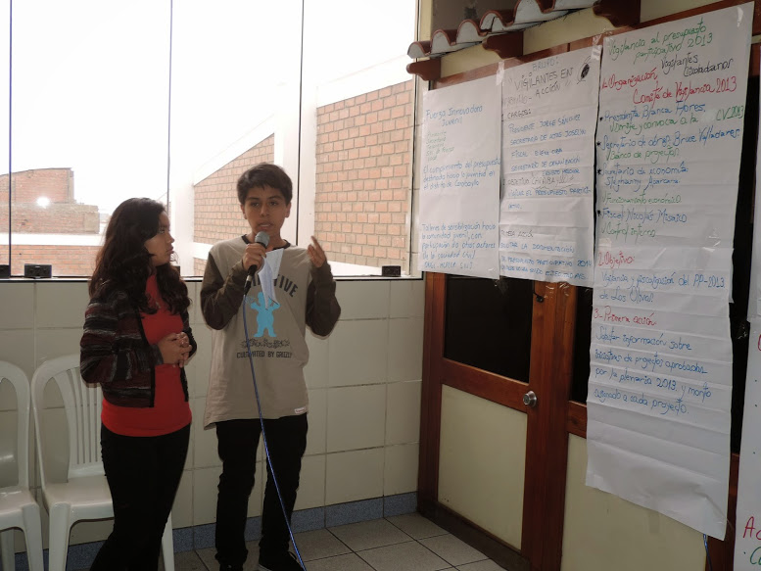
METODOLOGÍA PRESENCIAL
EXPOSICIÓN Y DEBATE PLENARIO

Slide 14
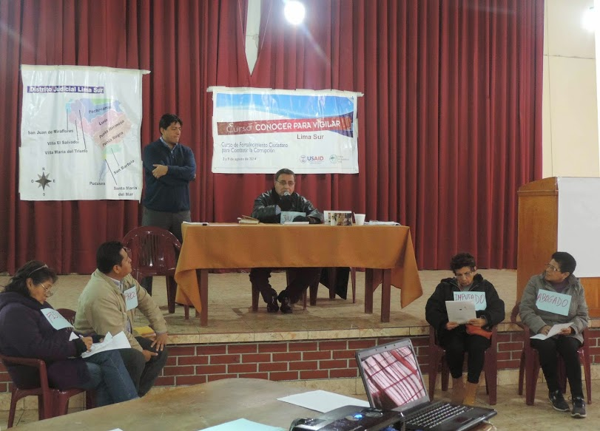
METODOLOGÍA PRESENCIAL
ESCENIFICACIÓN PLENARIA JUEGO DE ROLES

Slide 15
METODOLOGÍA PRESENCIAL
ESCENIFICACIÓN PLENARIA JUEGO DE ROLES

Slide 16
RESULTADOS

Slide 17
PERSONAS CAPACITADAS
CAPACITADOS AÑO 2014 EN LAS 3 LIMAS
GRUPO META | N° META | N° CAPACITADOS
LÍDERES | 80 | 155
ABOGADOS | 25 | 12
COMUNICADORES | 30 | 21
ESPACIO DE CONCERTACIÓN | 25 | 50
TOTAL | 160 | 238

Slide 18
EVALUACIÓN PRE Y POST APRENDIZAJES CURSO
Aplicación de un cuestionario con 7 preguntas cerradas pluricotómicas con respuesta única.
Existe un aumento cuantificado de aprendizajes para todos los grupos meta y en todos los contenidos del Curso.

Slide 19
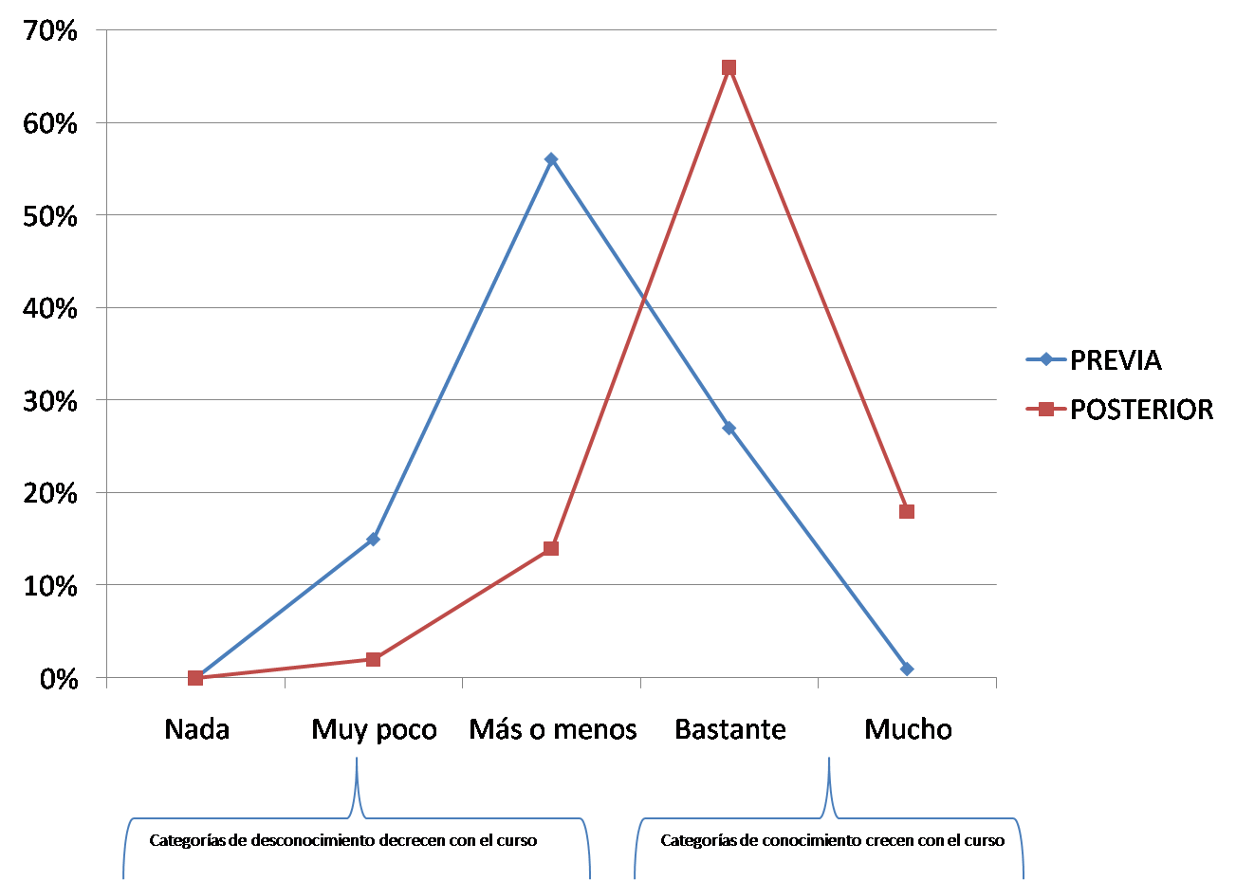
ABOGADOS, evaluación previa y posterior general, todas las preguntas y las tres Limas

Slide 20
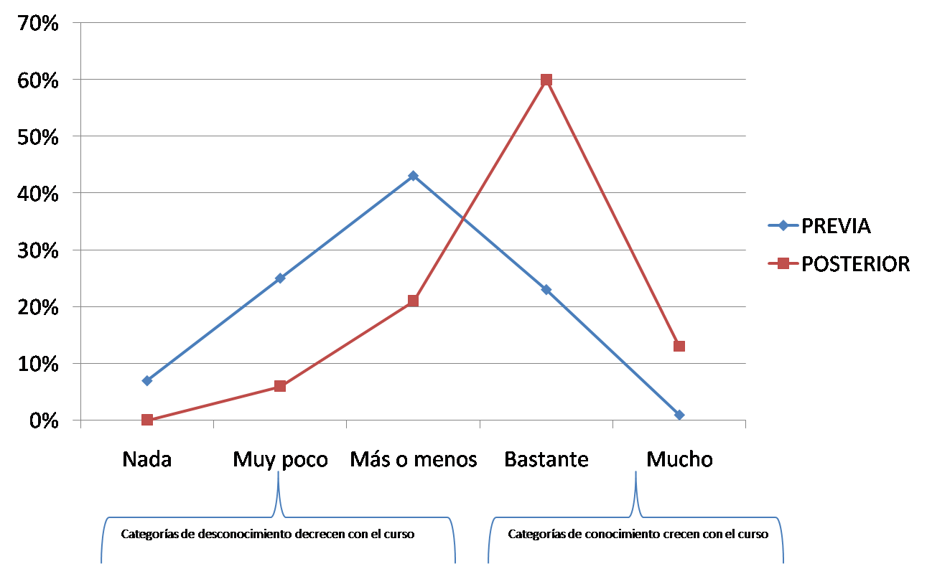
COMUNICADORES, evaluación previa y posterior general, todas las preguntas y las tres Limas

Slide 21
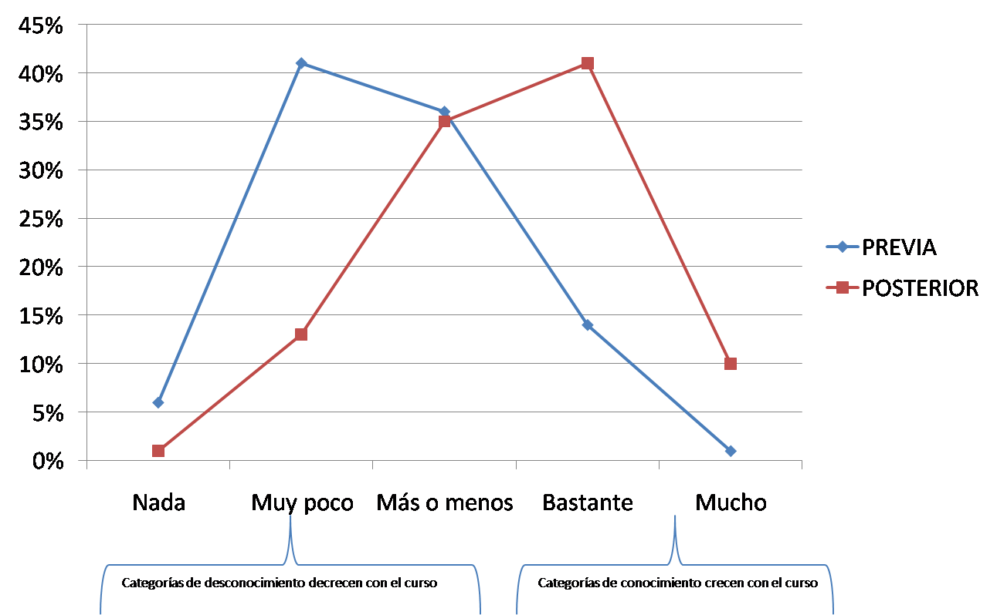
MESA DE CONCERTACIÓN, evaluación previa y posterior general, todas las preguntas y las tres Limas

Slide 22
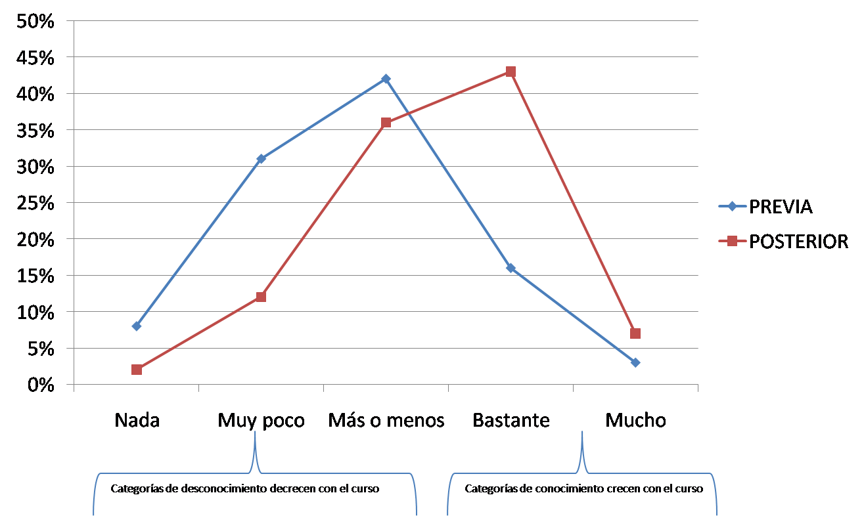
LÍDERES, evaluación previa y posterior general, todas las preguntas y las tres Limas

Slide 23
CAPITAL SOCIAL HORIZONTAL
incremento, producto del curso, en la capacidad colectiva de movilizar recursos y disponibilidad de redes de relaciones sociales, entre organizaciones pares (CEPAL 2001; Durston, 2000; PNUD-BID, 1998).
A través de dos productos del curso que generaron nuevas redes y espacios de comunicación y coordinación no existentes previamente a la realización del mismo:
Entrega de los directorios con los datos de contacto de todos los participantes de cada curso.
b) La creación de un foro virtual de correos como espacio de comunicación abierto, colectivo y simultáneo de todo Lima.
Incremento de capital social horizontal, en redes de coordinación generadas por el curso
N° TOTAL ORGANIZACIONES PARTICIPANTES | CON REDES PREVIAS AL CURSO | CON REDES GENERADAS EN EL CURSO | INCREMENTO EN %
92 | 54 | 18 | 19%

Slide 24
CAPITAL SOCIAL VERTICAL
Incremento, producto del curso, en la capacidad colectiva de movilizar recursos y disponibilidad de redes de relaciones sociales, entre organizaciones de base y agentes del estado y la sociedad civil (BID, 2001; BM, 2001), en este caso del subsistema anticorrupción.
Docentes y vinculación con subsistema anticorrupción que representan capital social vertical para las organizaciones participantes
ÁMBITO | NÚMERO | PORCENTAJE DEL TOTAL DE DOCENTES
Ex procuradores anticorrupción (uno del Ministerio público y otro del MINJUS) | 2 | 20%
Actual Coordinador Adjunto de la Comisión de Alto Nivel Anticorrupción (CAN) | 1 | 10%
Actual Fiscal Superior Coordinadora de las Fiscalías especializadas en delitos de corrupción de funcionarios | 1 | 10%
Total | 4 | 40%

Slide 25
ACTIVIDAD EN EL AULA VIRTUAL
La actividad en la plataforma aula virtual complementó los talleres presenciales.
El primer curso en Lima Norte se vio afectado en este componente por problemas técnicos imprevistos e involuntarios, por lo que el registro de actividad es muy inferior a los cursos siguientes, aunque dentro de los mínimos esperados.
Los cursos siguientes entregaron esos datos a buen tiempo y el registro de actividad superó largamente los mínimos esperados.
Hubo necesidad de subsidiar este componente en un número de 12 participantes a quienes se les creó un correo virtual y se les familiarizó con la plataforma, por parte del curso, para que accedieran al aula virtual.
- Hubo 32 personas que no contaban con los mínimos de alfabetización virtual y no pudieron acceder a la plataforma virtual ni siquiera con el subsidio del curso. A ellos se les entregó impresos los principales materiales del curso.

Slide 26
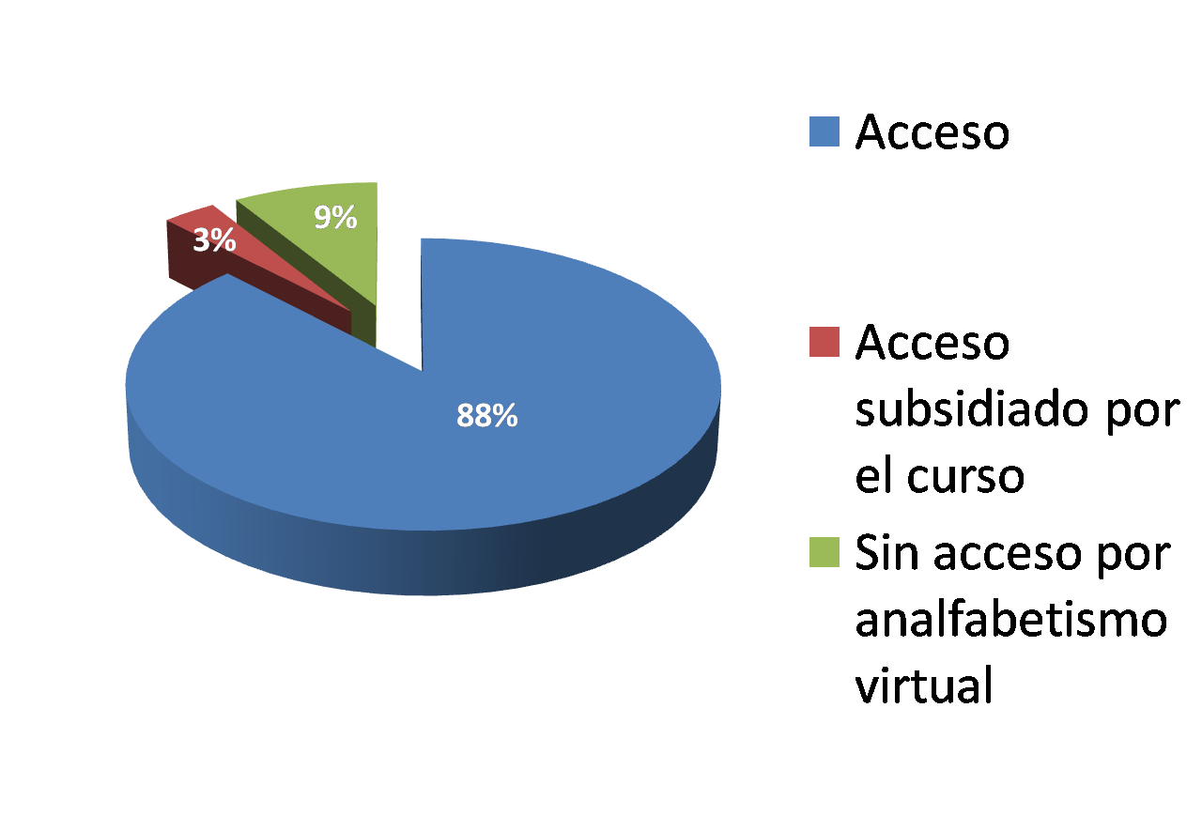
ACTIVIDAD EN EL AULA VIRTUAL
Acceso al aula virtual de participantes en porcentaje

Slide 27
ACTIVIDAD EN EL AULA VIRTUAL
Registro de actividad de participantes en plataforma aula virtual
CURSO | N° ACTIVIDADES EN AULA VIRTUAL
LIMA NORTE | 127
LIMA CENTRO | 1075
LIMA SUR | 1614
TOTAL | 2216

Slide 28
CURSO EN LORETO
12 y 13 de setiembre en Iquitos

Slide 29
CURSO EN LORETO
CAPACITADOS LORETO
GRUPO META | N° CAPACITADOS
LÍDERES | 37
ABOGADOS | 1
COMUNICADORES | 6
ESPACIO DE CONCERTACIÓN | 19
CATEDRÁTICOS DRECHO Y SOCIALES | 10
TOTAL | 73

Slide 30
CURSO EN LORETO
Actividad en
Aula virtual:
257 visitas

Slide 31
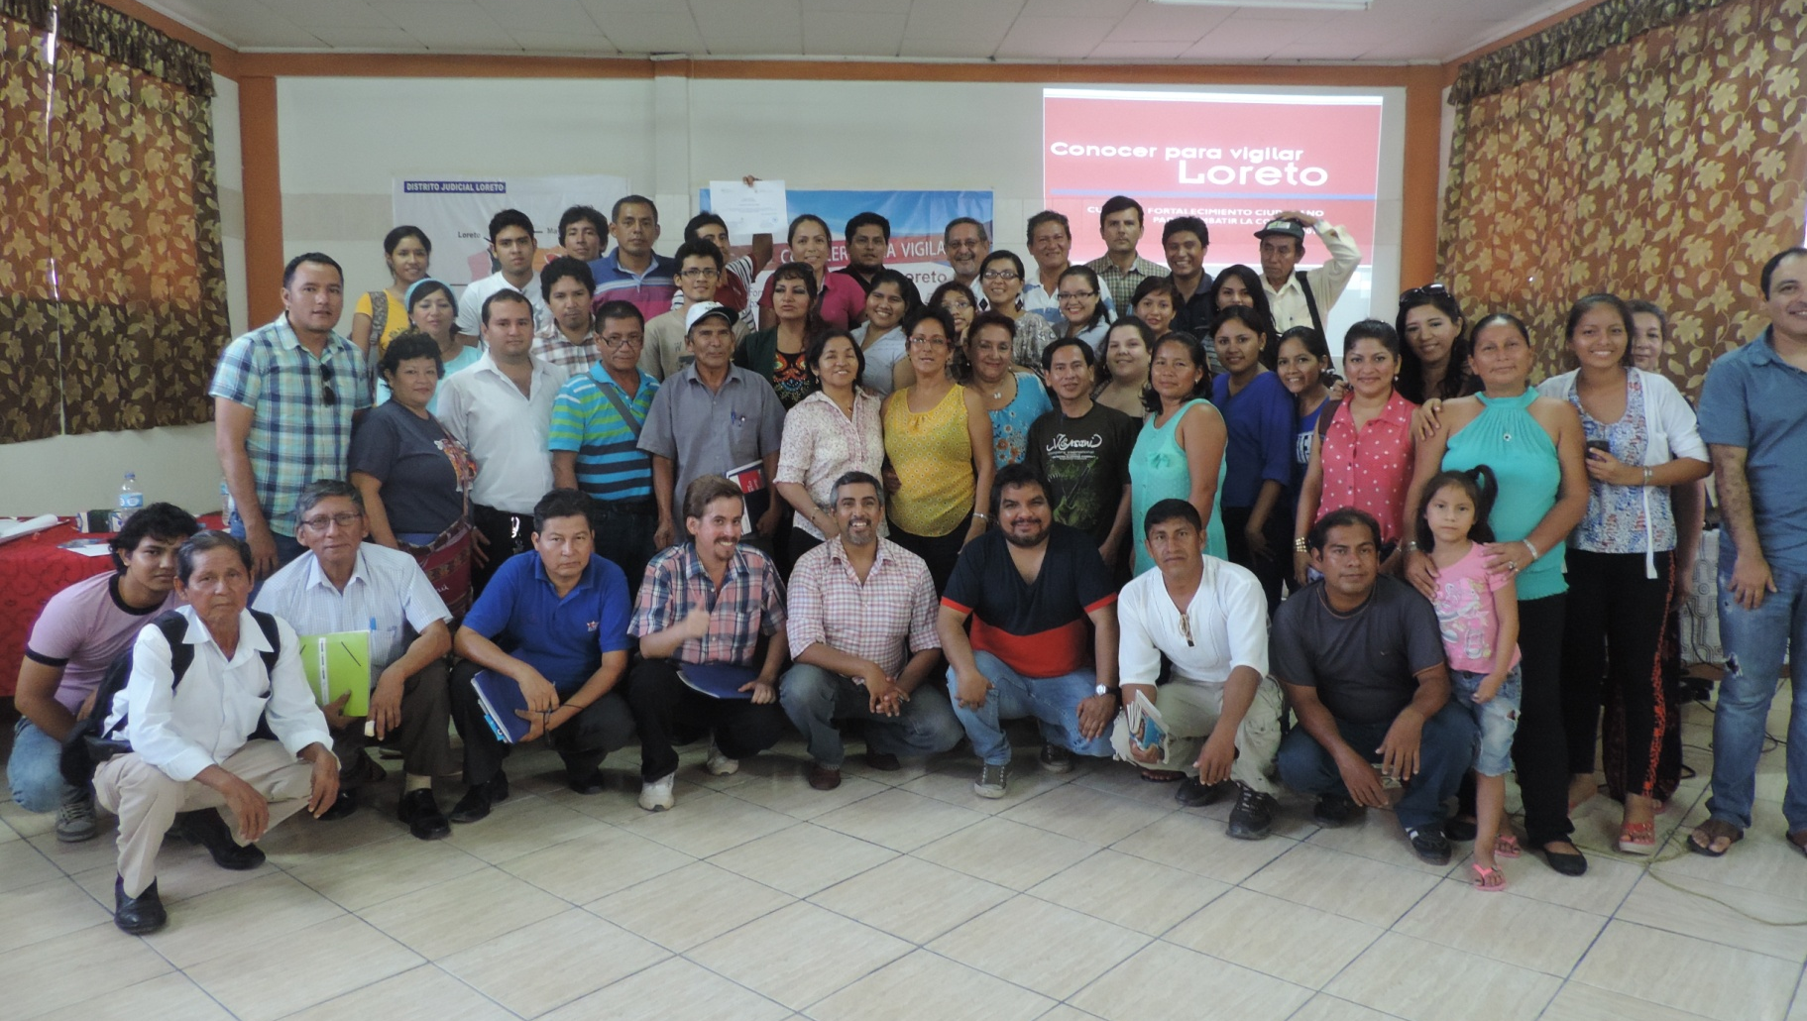
CURSO EN LORETO

